Slide 1
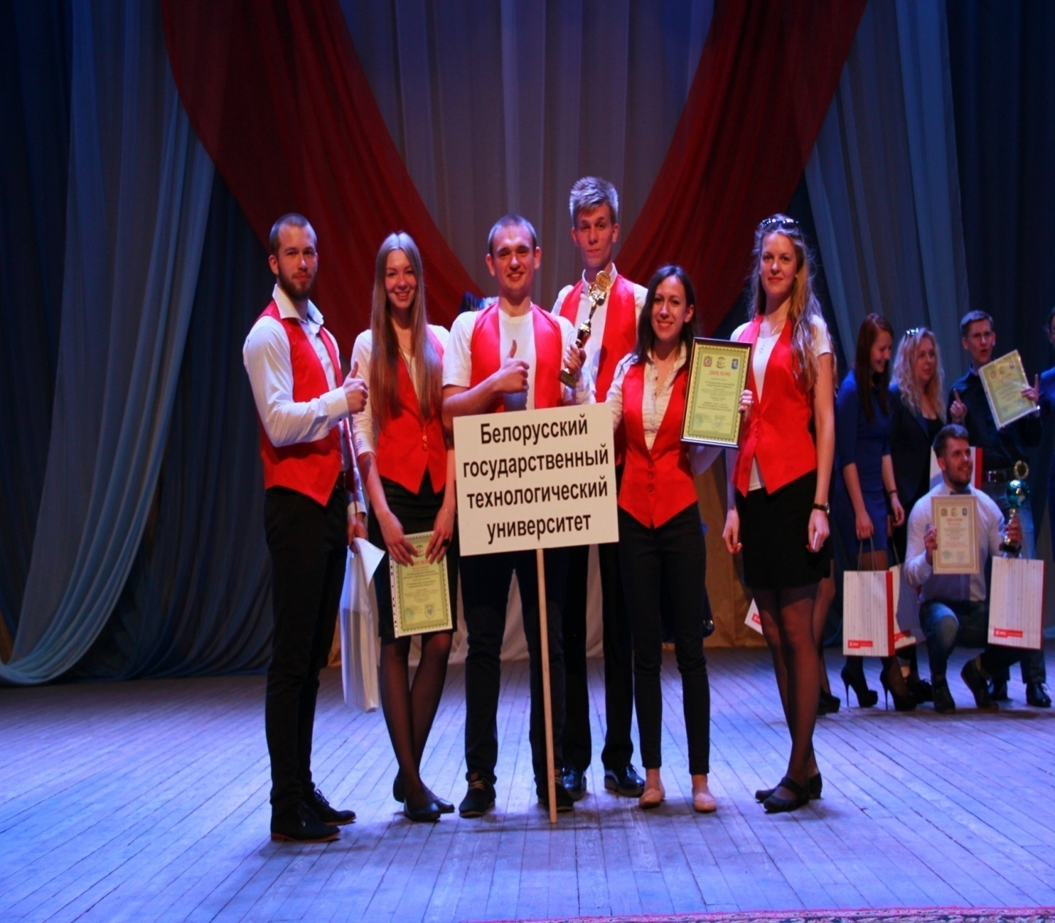
VII Международный чемпионат «Молодежь в предпринимательстве-2015», г. Гомель
Диплом за 1-е место в лиге и кубок
Диплом в номинации «Лучшая команда»
Диплом в номинации «Общественное признание»
Сертификаты участников получили 9 студентов

